Slide 1
在宅介護者の食生活支援研修会
参加無料！
（定員８0人）
事前申込制
自宅での食の課題を
解決しよう！
高齢になってくると思いもよらぬ食の課題が増えてきます。
買い物が・・硬いものが・・痩せてきた・・etc
専門家の話を聞いてみましょう！
日時：2022年3月12日（土）
14:00～16:00（受付13:30）
場所：Ｚoom（Ｗeb会議システム）
お申し込み：裏面をご覧下さい
締め切り：３月８日（火）
対象：自宅で介護を行っている方、これから介護をする方、関わってる専門職の方
1 講話「食べるための口腔内の維持」
講師：特定非営利法人 静岡県歯科衛生士会 矢部 高子 氏
2 講和「在宅での食事・栄養の課題」
講師：静岡県栄養士会 ケアマネジャ・管理栄養士 森平 教子 氏
3 講話・実演「課題解決とパンフレットの有効活用～実演とともに」
講師：管理栄養士 田森 稔浩
4 質疑応答
＜お問合せ＞
ＴＥＬ：054-282-5507
mail：webmaster@shizu-eiyoushi.or.jp
〒422-8076 静岡市駿河区八幡1-1-4 静岡県栄養士会事務局
（公社）静岡県栄養士会

Slide 2
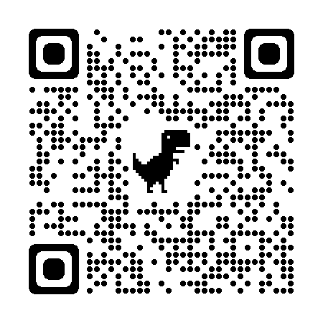
在宅介護者の食生活支援研修会
『自宅での食の課題を解決しよう』
お申し込み方法
①事前登録
下記の二次元バーコードまたはURLにてサイトにアクセスいただき、グーグルフォームからお申し込み下さい。
↓↓↓お申し込みはこちら↓↓↓
https://docs.google.com/forms/d/1TZA9dR99gz86YLt1mXw-3x3AEAe3kZmdSJloiwx2zOE/edit
※グーグルフォームより確認返信mailがきます
②講座前々日までに登録メールアドレスへZoom『招待メール』をお送りします。
※mailがない場合は、前日までに静岡県栄養士会にご連絡下さい。
③当日、講座30分前よりZoomに入室いただけます。※運営の入室確認後に入室となります。
１４：００より視聴開始となります。

